Slide 1
主持单位：

Slide 3
第10章建筑形体的表达方法

Slide 4
剖面图的分类与画法

Slide 5
剖面图
四、剖面的画法
其步骤如下：
(1)确定剖切平面的位置
所取的剖切平面应是投影面平行面
剖切平面应尽量通过建筑一些特殊部位（如高差变化处、中庭、楼梯、电梯井）

Slide 6
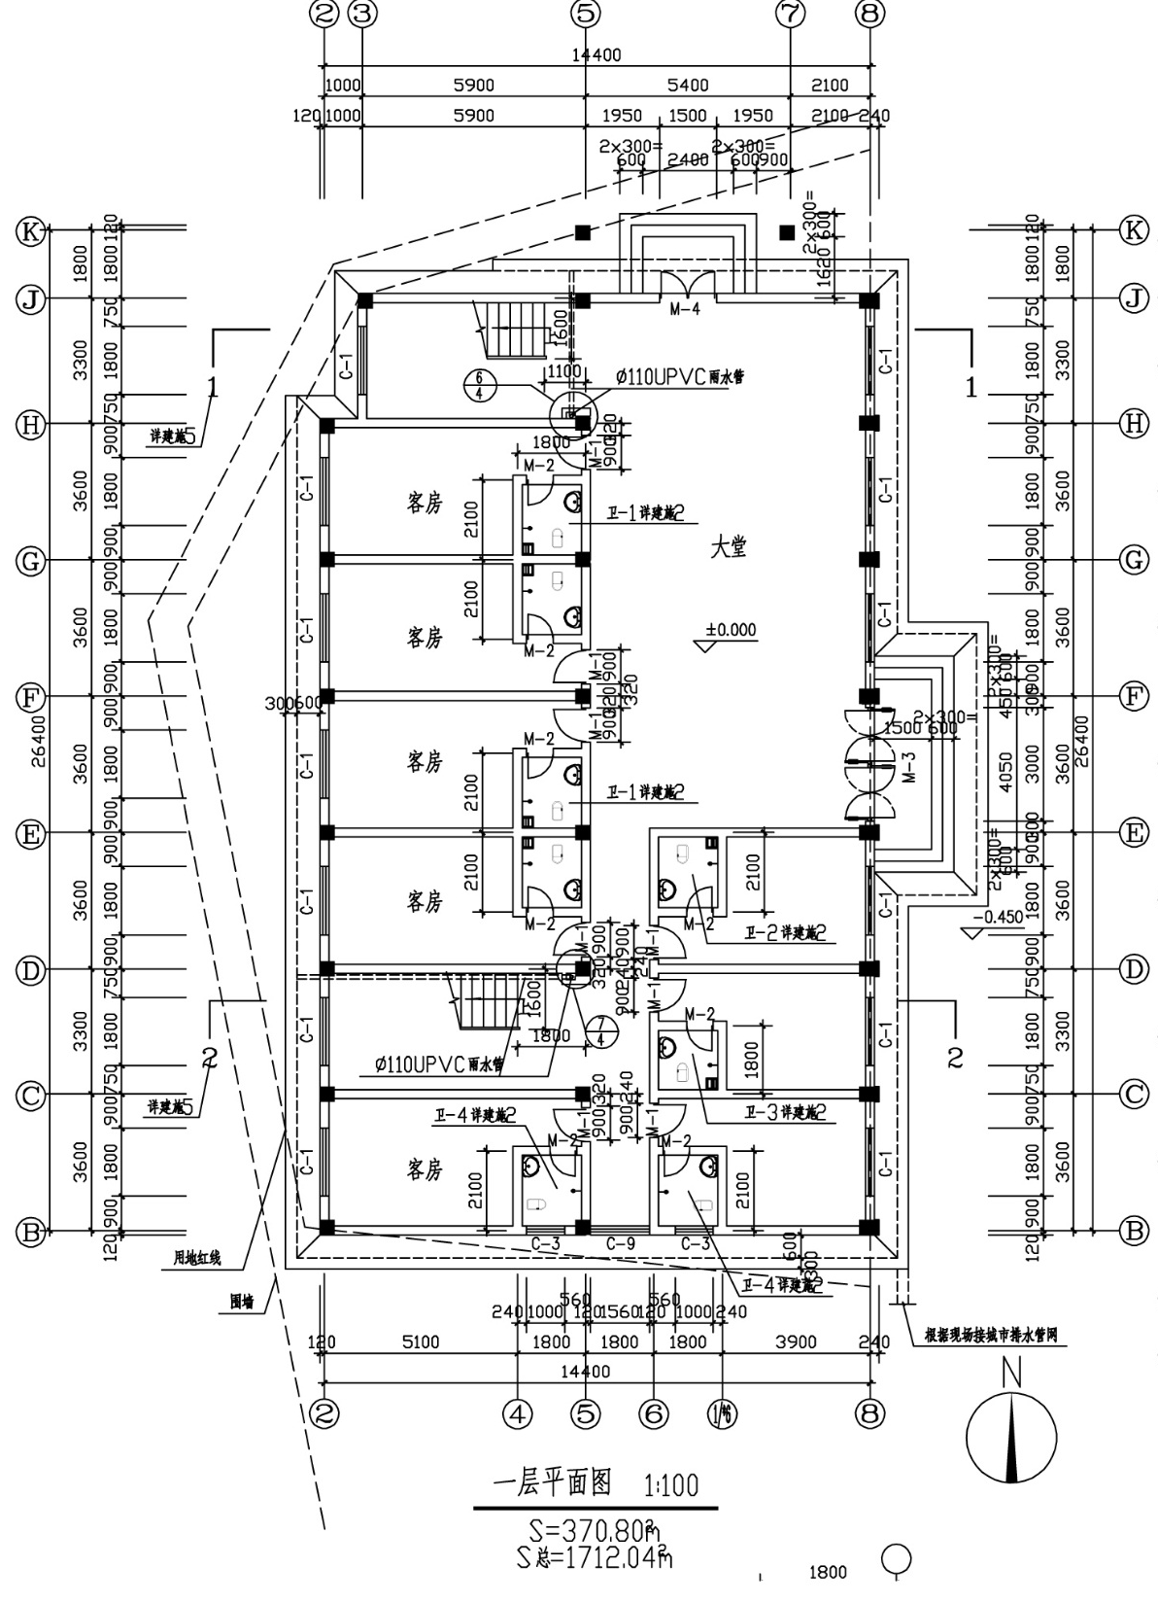
剖面图
四、剖面的画法
（2）在投影图上的相应位置画上剖切符号并进行编号

Slide 7
剖面图
四、剖面的画法
(3)画断面、未剖到能看到的轮廓线
(4)填绘建筑材料图例
(5)标注剖面图名称

Slide 8
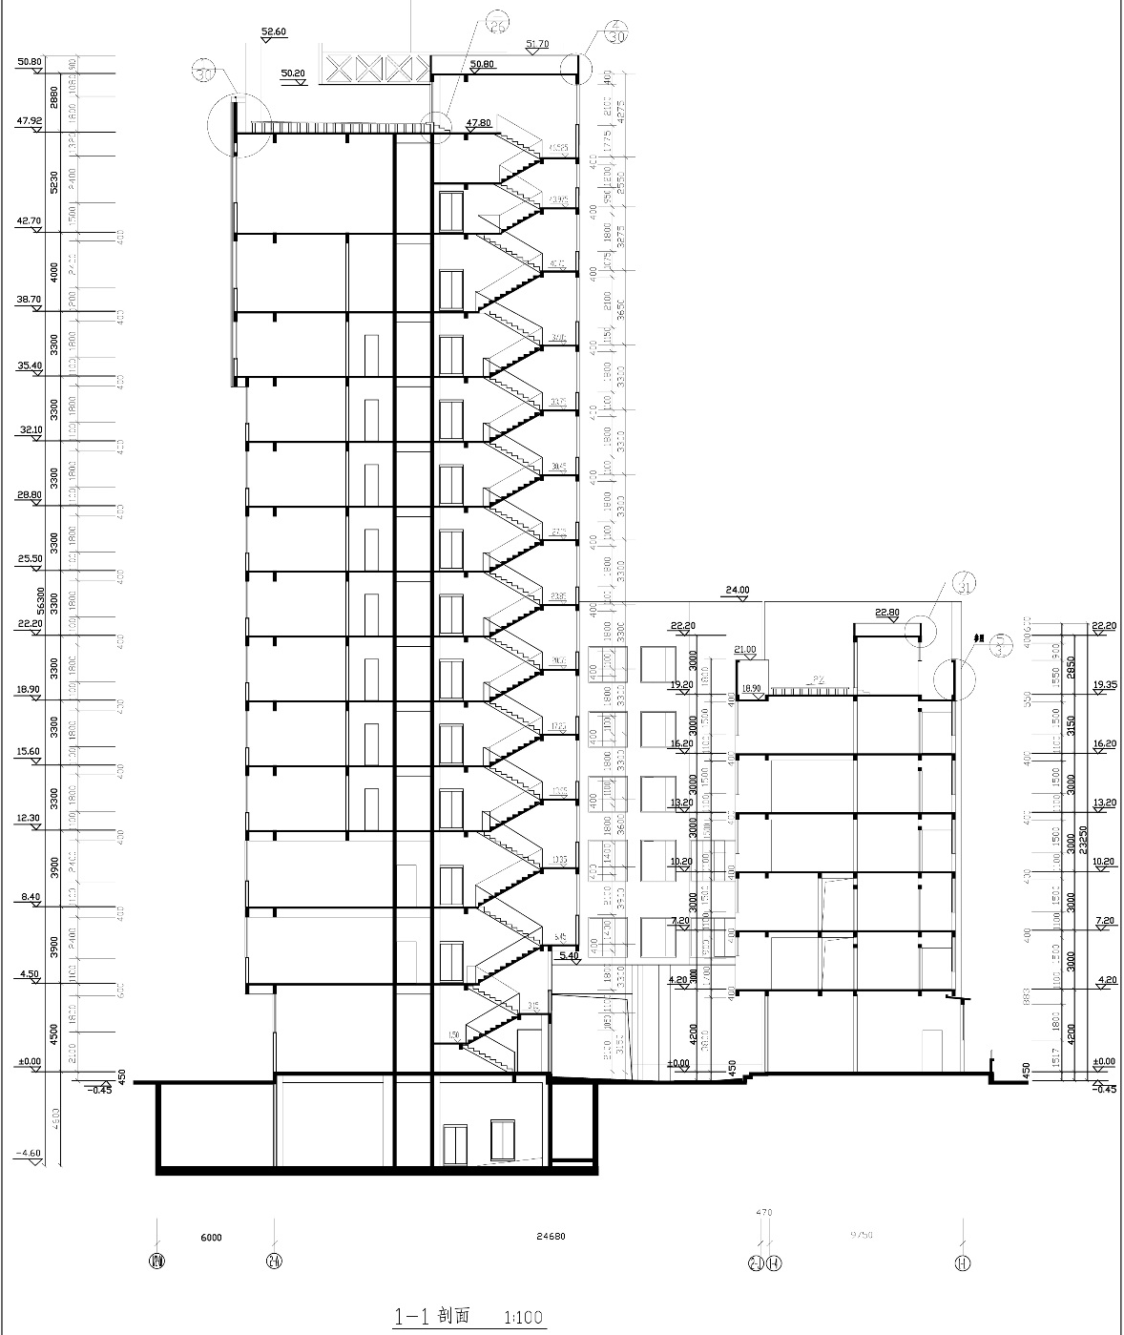
剖面图
注意事项
(1) 被剖到的部分（即断面），其轮廓线用粗实线绘制，没有切到、但沿投射方向可以看到的部分（即剩余部分），轮廓用中实线绘制，细节及断面材质用细实线绘制。

Slide 9
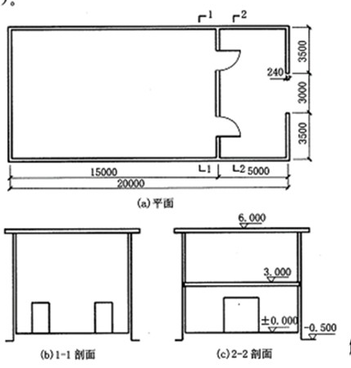
剖面图
注意事项
(2)剖面图中一般不再用虚线表示不能看到的轮廓线。

Slide 10
剖面图
【例】 如下图所示，根据台阶的三视图，绘制其剖面图
解：（1）作图分析
（2）作图：
1）根据分析确定剖切平面P的位置，并在台阶正平面图（有时为立面）上进行标注 ；
2）根据投影规律，作出剖切后右半部台阶的则面投影；
3）填绘断面材料图例；
4）注写图名
1
1

Slide 11
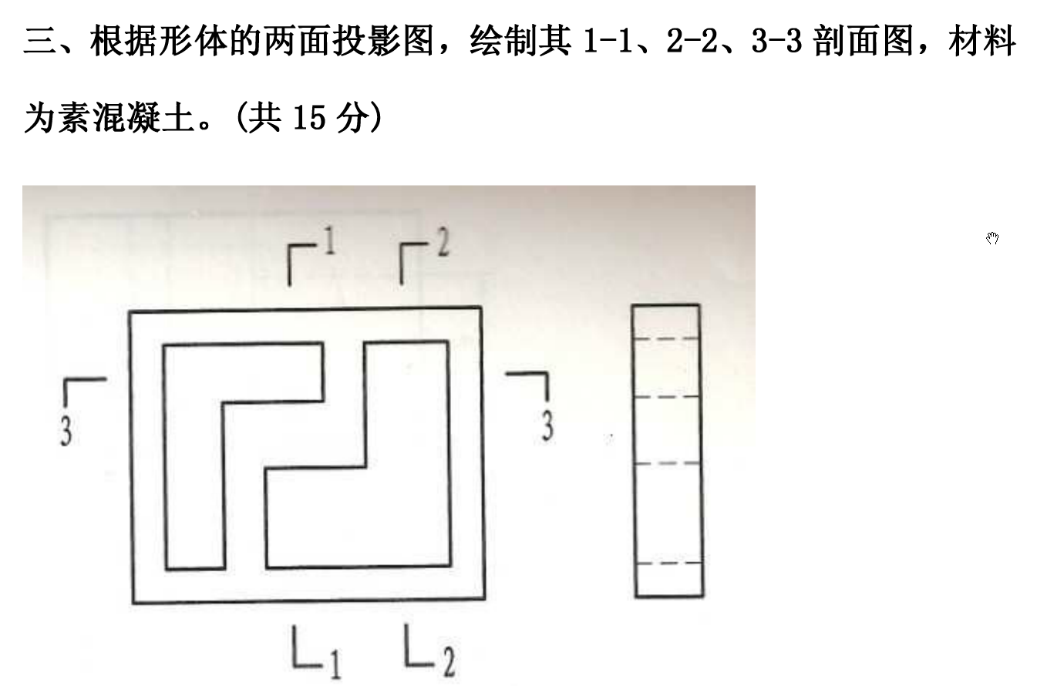
剖面图

Slide 12
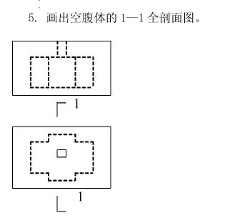
剖面图

Slide 13
知识点学习
谢谢观看

